Slide 1



基于LSTM的量化交易预测模型
第四组成员：寿毅宁 缪怡然 詹水霞 张宪铮 方建业
— 华东师范大学MEM —

Slide 2

一
研究背景与目标
二
模型架构与方法
三
模型性能与优化
目录
CONTENTS
四
模型性能验证
五
交易策略验证
六
未来研究方向

Slide 3
研究背景与目标
金融市场数据的长期依赖性
金融市场数据的非线性
金融市场数据具有长期依赖性，即当前的价格变动可能受到数天、数周甚至更长时间前的市场事件或趋势的影响。传统模型（如ARIMA）通常依赖固定窗口的历史数据，难以捕捉这种长期依赖性，限制了其预测能力
金融市场受多种因素影响，例如市场情绪、宏观经济指标和政策变化等，这些因素之间的关系通常是非线性的 ，而传统线性模型（如ARIMA和GARCH）难以准确捕捉这些复杂的非线性动态，做到精准预测。

Slide 4
研究背景与目标
目标：实现交易信号生成
通过模型输出，生成交易信号，指导买卖决策。 信号生成考虑市场动态，结合实时数据调整，确保信号时效性和准确性。
01
02
03
LSTM作为一种深度学习模型，通过其门控机制（输入门、遗忘门和输出门）能够动态调整输入数据的权重，从而捕捉变量之间的非线性关系。
LSTM通过记忆单元（Cell State）和遗忘门的协作，能够选择性地保留或丢弃历史信息，从而有效捕捉时间序列中的长期依赖性，提升预测的准确性。
深度学习模型捕捉非线性关系
解决长期依赖性

Slide 5
模型架构与方法
01
02
03
原始数据收集
特征工程
PCA（主成分分析）降维
利用yfinance库获取历史股票数据，包括开盘价、最高价、最低价、收盘价和交易量等基本信息
划分70%训练集，15%验证集
15%测试集
构建丰富的技术指标，包括：
收盘价、移动平均线(MA)：5日、10日、20日移动平均
相对强弱指数(RSI)：缓慢价格变动量
布林带：评估价格波动性
KDJ指标：识别超买超卖区域
MACD指标：判​​断价格趋势
价格与均线的相对位置
交易量分别
移动率指标
总共前 5 个主要成分，解释了约 94% 的数据回顾
PCA降维后的特征与关键技术指标结合，形成最终输入特征
保留主要成分，确保降维后数据仍能有效表达原始信息。

Slide 6
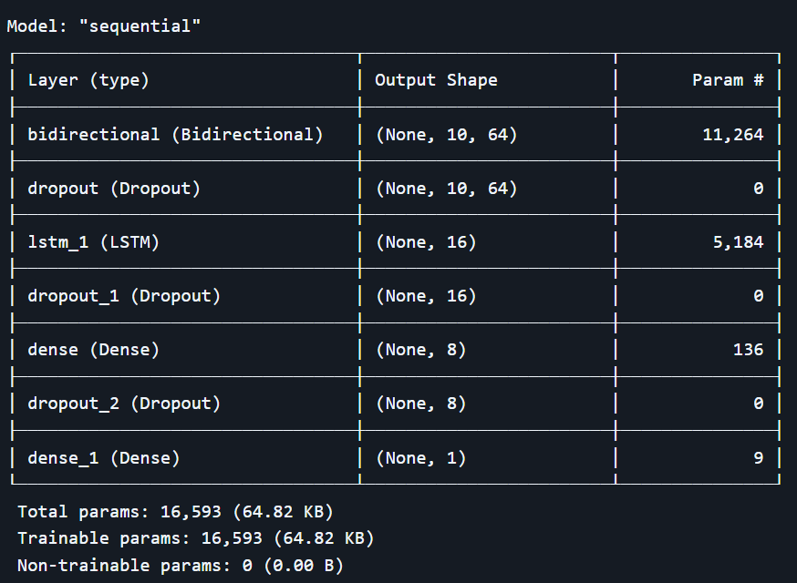
模型架构与方法
主要特点
第一层双向 LSTM ：捕获时间序列的双向依赖关系，每个LSTM有32个单元 (units)
(None, 10, 64) 10表示时间步数（回看天数）64个输出向量
Dropout层(0.4)：正则化，防止过拟合
第二层 LSTM ：标准的单向LSTM，16个输出向量
全连接 (dense) 层，8个神经元，使用ReLU (Rectified Linear Unit) 作为激活函数
输出层使用sigmoid激活函数：输出0-1之间的涨跌概率
双向LSTM架构，总参数量 16,593

Slide 7
模型架构与方法
01
02
03
适合二分类问题
回调函数组合
Adam优化器
二元交叉熵损失函数
（Binary Cross-Entropy Loss）
EarlyStopping：当验证集准确率停止提升时停止训练 ModelCheckpoint：保存最佳模型 ReduceLROnPlateau：动态降低学习率，优化训练过程
自适应学习率调整
计算高效，内存占用少
结合了 RMSprop 和 Momentum 的优点

Slide 8
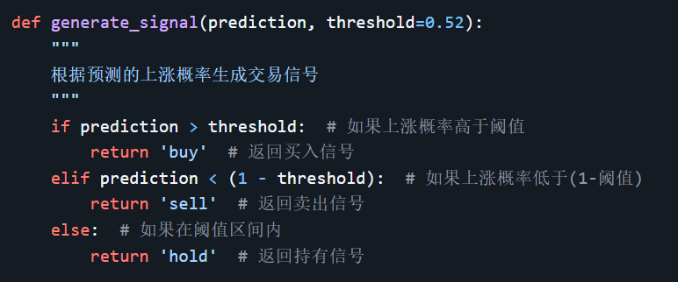
模型架构与方法
基于模型的涨跌概率预测，通过阈值法生成交易信号
阈值参数(0.52)经过多次测试优化，旨在平衡交易频率与准确性。

Slide 9
模型性能与优化
初始模型采用均值（价格）回归方法，预测准确率49.06%，接近随机猜测水平
价格预测本身的高难度性
特征工程不足
模型过拟合
信号生成策略不合理

Slide 10




模型性能与优化
预测目标
模型架构
初始模型使用了均值回归预测，误差较大。优化后采用方向分类预测，更符合交易决策需求。 方向分类预测可直接给出涨跌方向，便于投资者快速决策。
单层LSTM捕捉信息有限。本模型采用双向LSTM+Dropout，增强模型性能。 双向LSTM+Dropout可有效处理长序列数据，提升模型在复杂市场环境下的预测能力。
特征工程
交易策略
初始模型仅使用5- 10个技术指标，信息量有限。本模型使用20+复合指标，涵盖更多市场信息。 复合指标结合多种技术指标，如均线与成交量结合，提升模型对市场变化的敏感度。
原始阈值信号策略适应性差。优化后的模型，调整了阈值，提高信号准确性。

Slide 11
模型性能验证
混淆矩阵得分
真实下跌 预测下跌: 12
真实下跌 预测上涨: 34
真实上涨 预测下跌: 8
真实上涨 预测上涨: 44
模型整体指标
- 方向预测准确率：57.14%
ROC曲线下面积(AUC)：0.5999
- 精确率：0.5641
- 召回率：0.8462
- F1分数：0.6769

Slide 12
交易策略验证
模型选取美股可口可乐公司总历史上2年数据（21-23）基于后15%测试集的基础上，进行收益验证
年化收益率
夏普比率
最大回撤
交易频次
模型策略年化收益率达17.71%，远超市场平均水平，说明模型交易策略有效。 高年化收益率得益于精准的交易信号和有效的风险控制。
夏普比率0.139，表明模型策需要在承担单位较高的风险时才能获得对应收益。 高夏低比率说明模型在风险控制和收益获取上表现欠佳。
最大回撤87.16%，说明模型在极端市场情况下风险控制仍有不足。 需进一步优化风险控制策略，如调整止损止盈点，降低最大回撤。
交易频次39次/4个月，交易频率适中，避免过度交易导致成本增加。 合理的交易频次确保模型在市场波动中能有效把握机会。

Slide 13
未来研究方向
短期方向
长期方向
集成学习增强：将LSTM与Transformer结合，进一步提升模型性能。 Transformer在处理长序列数据上优势明显，与LSTM结合可增强模型对复杂市场信息的捕捉能力。
强化学习策略优化：采用强化学习优化交易策略，提高策略适应性和收益性。 强化学习可根据市场反馈动态调整策略，提升模型在复杂市场环境下的表现。
中期方向
多因子融合：加入舆情数据等多因子，丰富数据维度。 舆情数据可反映市场情绪，与技术指标结合，提升模型对市场变化的敏感度。

Slide 14
感谢聆听
— 华东师范大学MEM —

Slide 15
团队介绍
组员 | 负责内容
寿毅宁
缪怡然
张宪铮
方建业
詹水霞

Slide 16
核心结论
年化收益率超额收益
方向预测准确率提升
模型策略年化收益率达17.71%，实现超额收益，为投资者带来可观回报。 超额收益源于精准的交易信号和有效的风险控制策略。
模型方向预测准确率提升8个百分点，从49.06%提升至57.14%，显著提升交易决策准确性。 提升的准确率使投资者能更精准把握市场趋势，提高交易成功率。
端到端量化交易系统
构建了完整的端到端量化交易系统，涵盖数据处理、模型预测、信号生成和策略执行。 该系统可扩展性强，能融入更多数据源和技术指标，适应不同市场环境。

Slide 17
模型性能验证
01
02
- 混淆矩阵：
真实下跌 预测下跌: 12
真实下跌 预测上涨: 34
真实上涨 预测下跌: 8
真实上涨 预测上涨: 44
模型在上涨方向预测上表现较好。
模型对下跌方向预测准确率较低，需进一步优化特征工程和网络架构，提高对市场下跌信号的捕捉能力。

